Slide 1
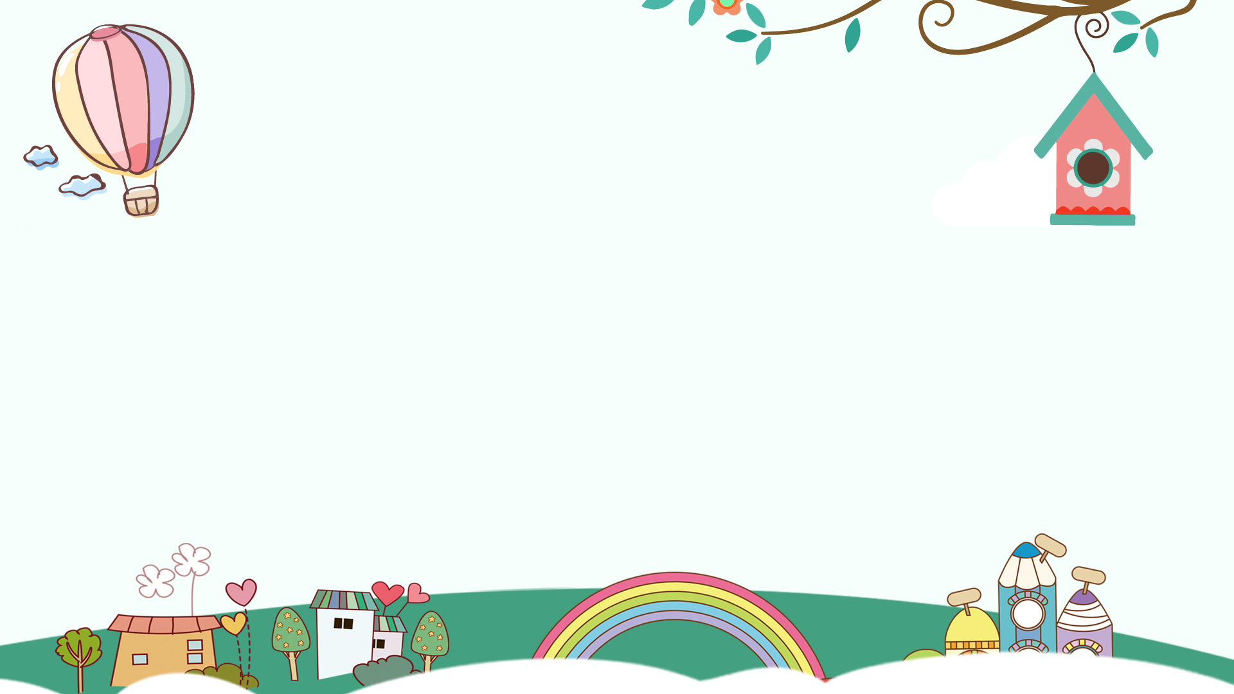



Slide 2
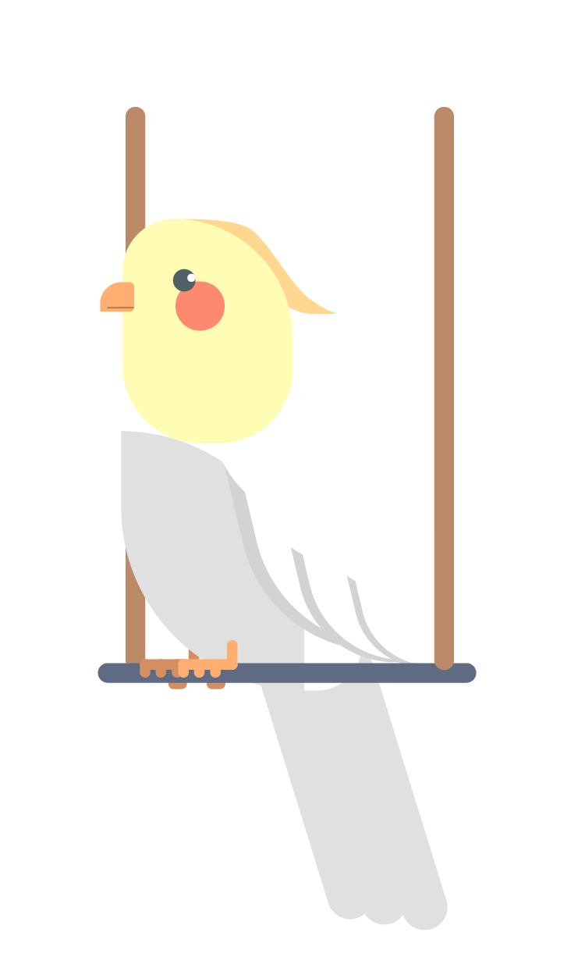








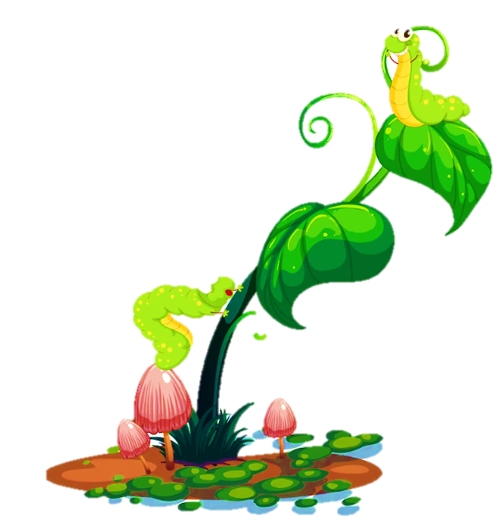






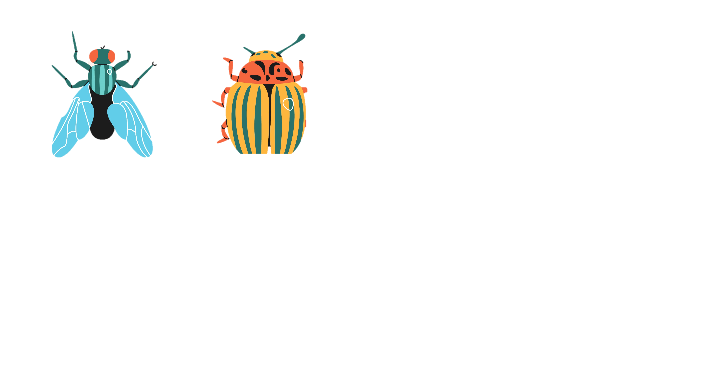

Slide 3

YÊU CẦU CẦN ĐẠT
- Viết được 4-5 câu kể về việc em đã làm để bảo vệ môi trường.
- Tự đọc, chia sẻ với bạn về câu chuyện bảo vệ môi trường mà em biết.

Slide 4


Slide 5
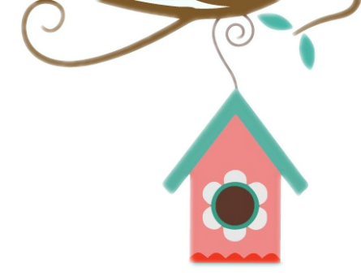
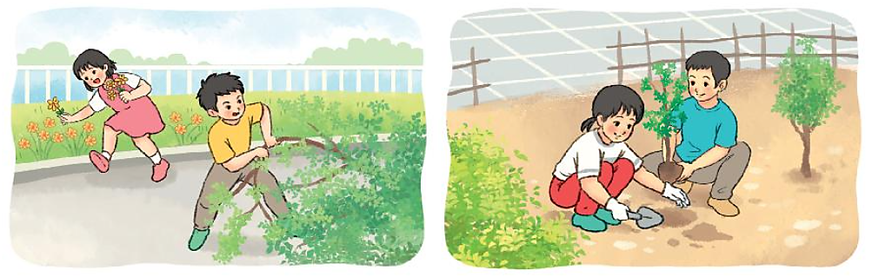


1. Quan sát tranh và nói về việc làm của từng người trong tranh.

Slide 6
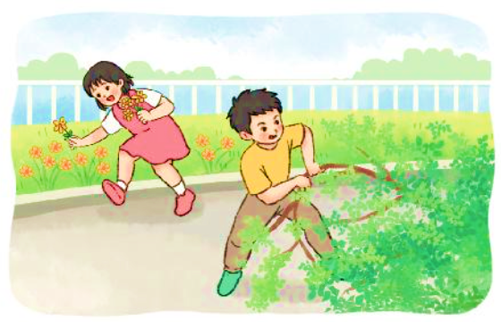
Tranh 1: Hai bạn nhỏ đang bẻ cành và ngắt hoa trong vườn. Đây là hành động không nên vì nó ảnh hướng xấu đến môi trường.

Slide 7
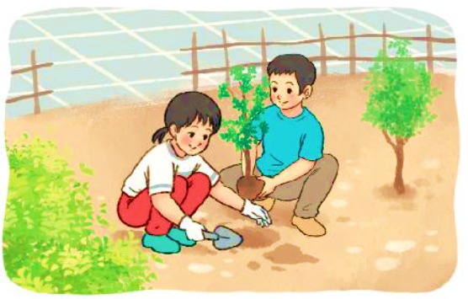
Tranh 2: Hai bố con đang trồng cây xanh. Đây là hành động nên làm vì nó giúp bảo vệ môi trường.

Slide 8


Trong những công việc trên, em đã tham gia vào công việc nào?
Em cảm thấy như thế nào?
Việc làm đó có ảnh hưởng như thế nào đối với môi trường?

Slide 9
2. Viết 4 - 5 câu kể một việc em đã làm để bảo vệ môi trường.

Slide 10

Em đã làm gì để bảo vệ môi trường?
Em cảm thấy thế nào khi làm việc đó?
Viết 4-5 câu em đã làm để bảo vệ môi trường
Em đã làm việc đó lúc nào? Ở đâu? Em làm như thế nào?
Lợi ích của việc làm đó là gì?

Slide 11
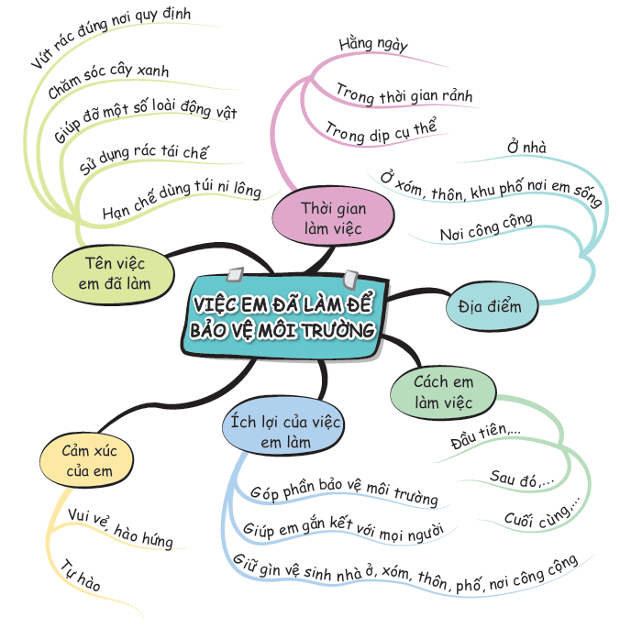

Slide 12



Viết vào
vở bài tập
Tuần trước, em cùng với các bạn trong lớp đã tham gia dọn rác trên bãi biển. Chúng em tập trung từ sáng sớm. Bạn nào cũng trang bị đầu đủ mũ nón, bao tay, khẩu trang rồi bắt tay vào việc. Chúng em đi dọc bờ biển, vừa đi vừa nhặt rác rồi thu gom vào bao tải. Sau khi dọn rác xong, chúng em tập kết rác về đúng nơi quy định. Em rất vui vì mình đã làm được một việc nhỏ bé để bảo vệ môi trường biển.
“

Slide 13
Em rất thích cùng ông ngoại ra vườn cây. Ông rất thích cây cảnh nên mỗi khi đi đâu có cây đẹp là ông lại mua về. Mỗi lần thấy ông cầm cây non về là em lại chạy đến cùng ông trồng nó. Ông dạy em cách bới đất, đặt cây, vun đắp đất. Chẳng mấy mà trong vườn đã đầy ắp những cây hoa đẹp vô cùng.
Viết vào
vở bài tập
“

Slide 14
3. Trao đổi bài viết với bạn

Slide 15



Bài viết có nhiều câu văn hay
(dùng từ hay)
Bài viết có sáng tạo
(thêm ý mới)
Bài viết đã đúng yêu cầu

Slide 16
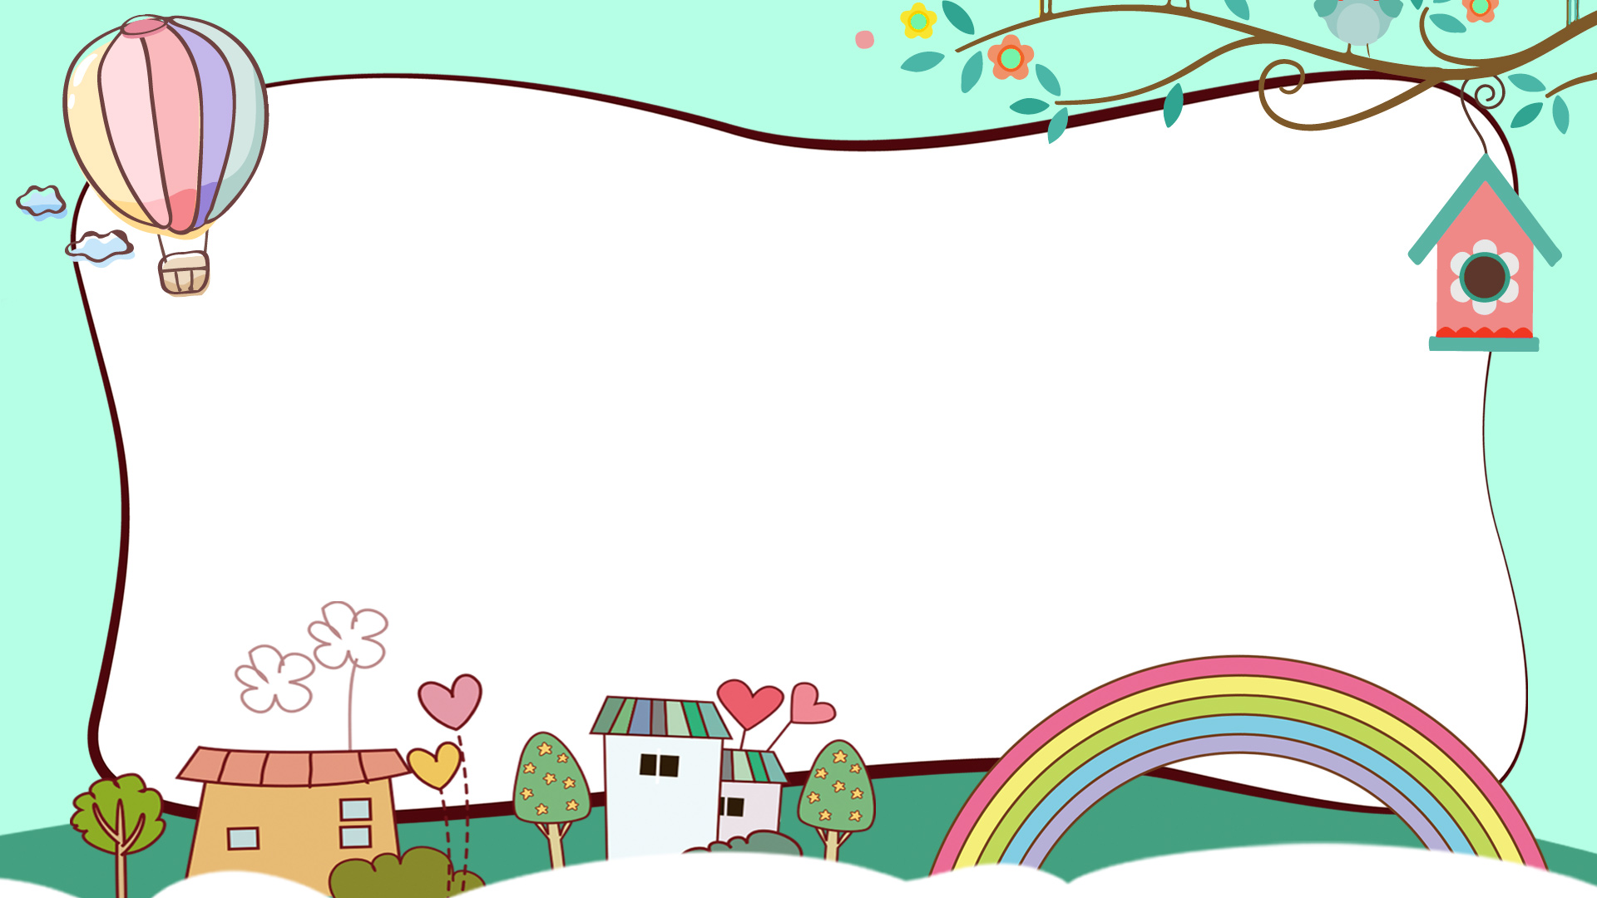
Tạm biệt
và hẹn gặp lại.

